Slide 1
Insegnare STEAM
con la realtà aumentata
Grzegorz Karwasz
Lezione 2: «Realtà aumentata» - definizione,
qualche esempio (1)
Notes:
Pierwszy slajd
1

Slide 2
Che cos’è la realtà aumentata
Per realtà aumentata (abbreviato RA o AR dall'inglese augmented reality), o realtà mediata dall'elaboratore, si intende l'arricchimento della percezione sensoriale umana mediante informazioni, in genere manipolate e convogliate elettronicamente, che non sarebbero percepibili con i cinque sensi.^{[1]}
Il cruscotto dell'automobile, l'esplorazione della città puntando lo smartphone o la chirurgia robotica a distanza sono tutti esempi di realtà aumentata.
l’utilizzo della Realtà Aumentata e/o della Realtà Virtuale sono una possibilità riservata, per motivi di investimenti economici, solo a grandi aziende e multinazionali. Almeno per adesso… Secondo una recente ricerca di Deloitte, poco meno del 90% delle aziende con un fatturato annuo compreso tra 100 milioni e 1 miliardo di dollari utilizza già la tecnologia della realtà aumentata, o quella della realtà virtuale.
https://www.italiaonline.it/risorse/realta-aumentata-funzionamento-e-applicazioni-pratiche-2208#:~:text=La%20Realt%C3%A0%20Aumentata%20%C3%A8%20la,5%20sensi%20e%20dall'intelletto.

Slide 3
Il cruscotto
Come viene misurata la velocità dell’automobile?
oppure…

Slide 4
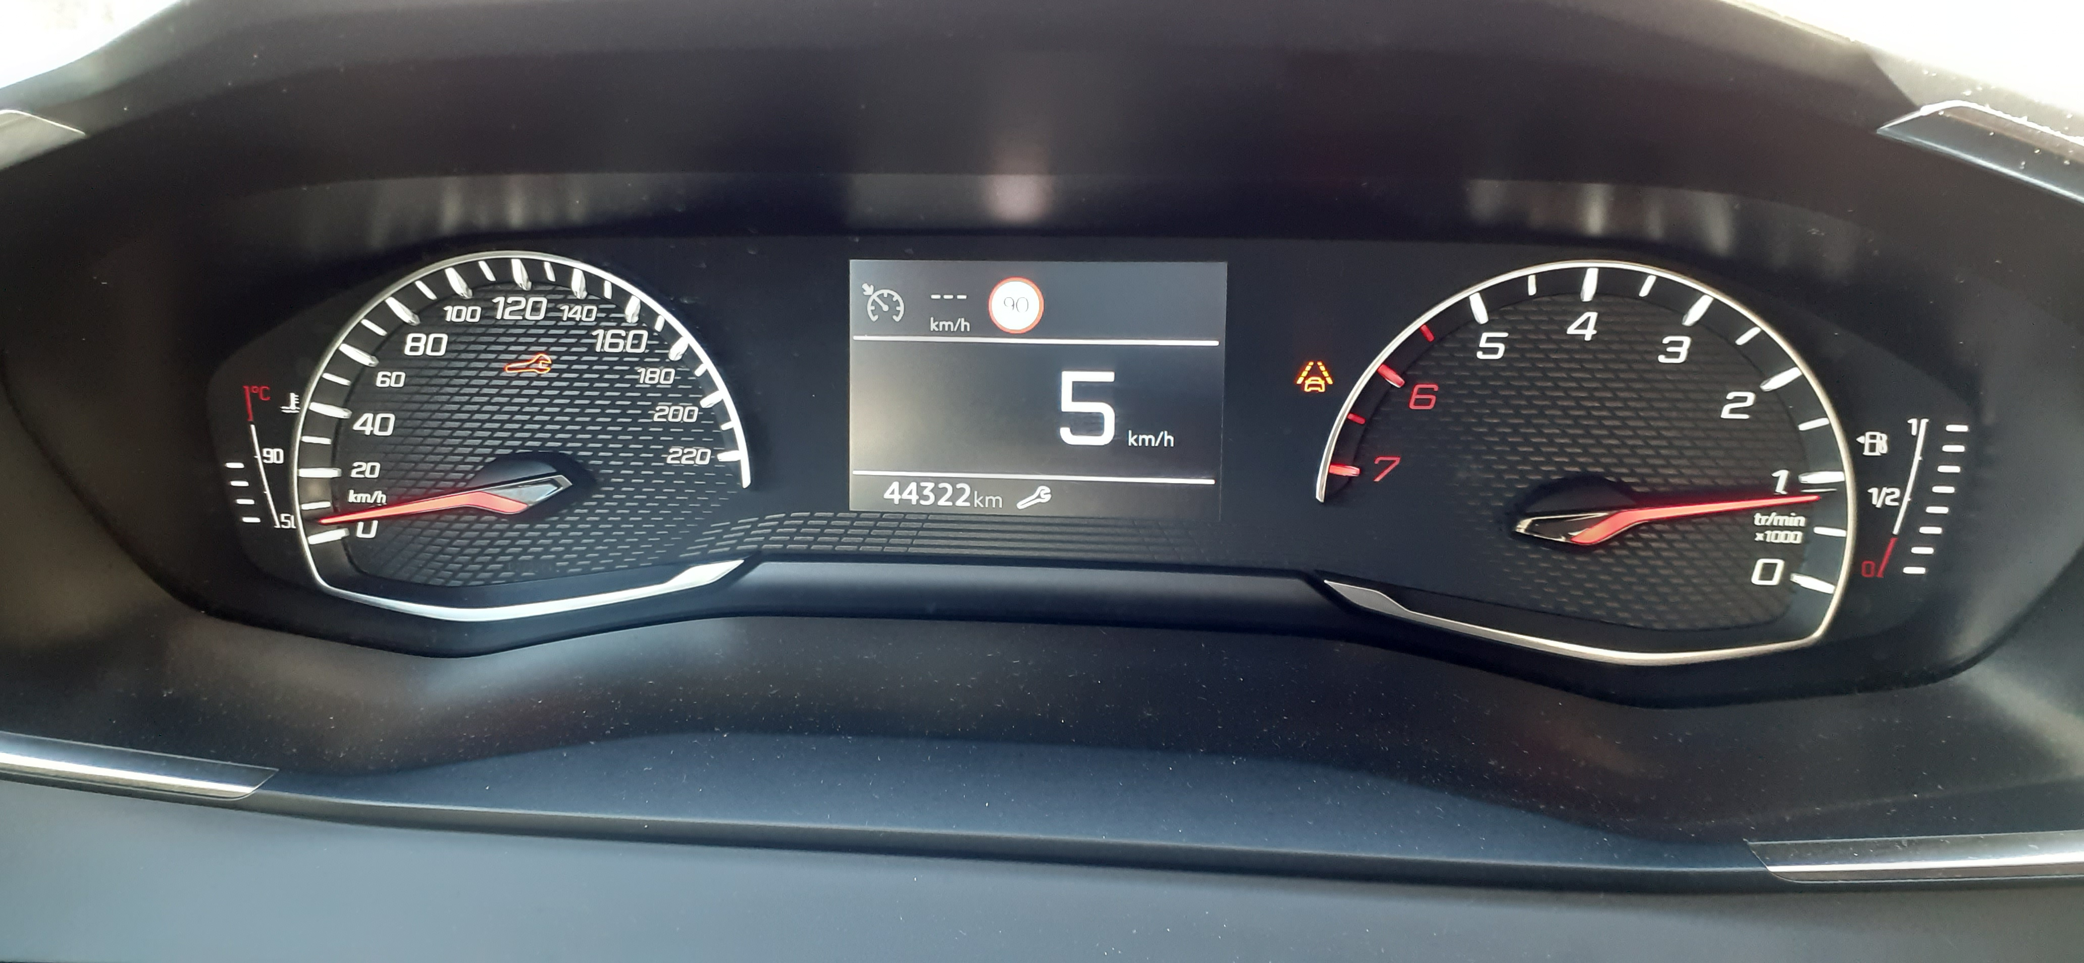
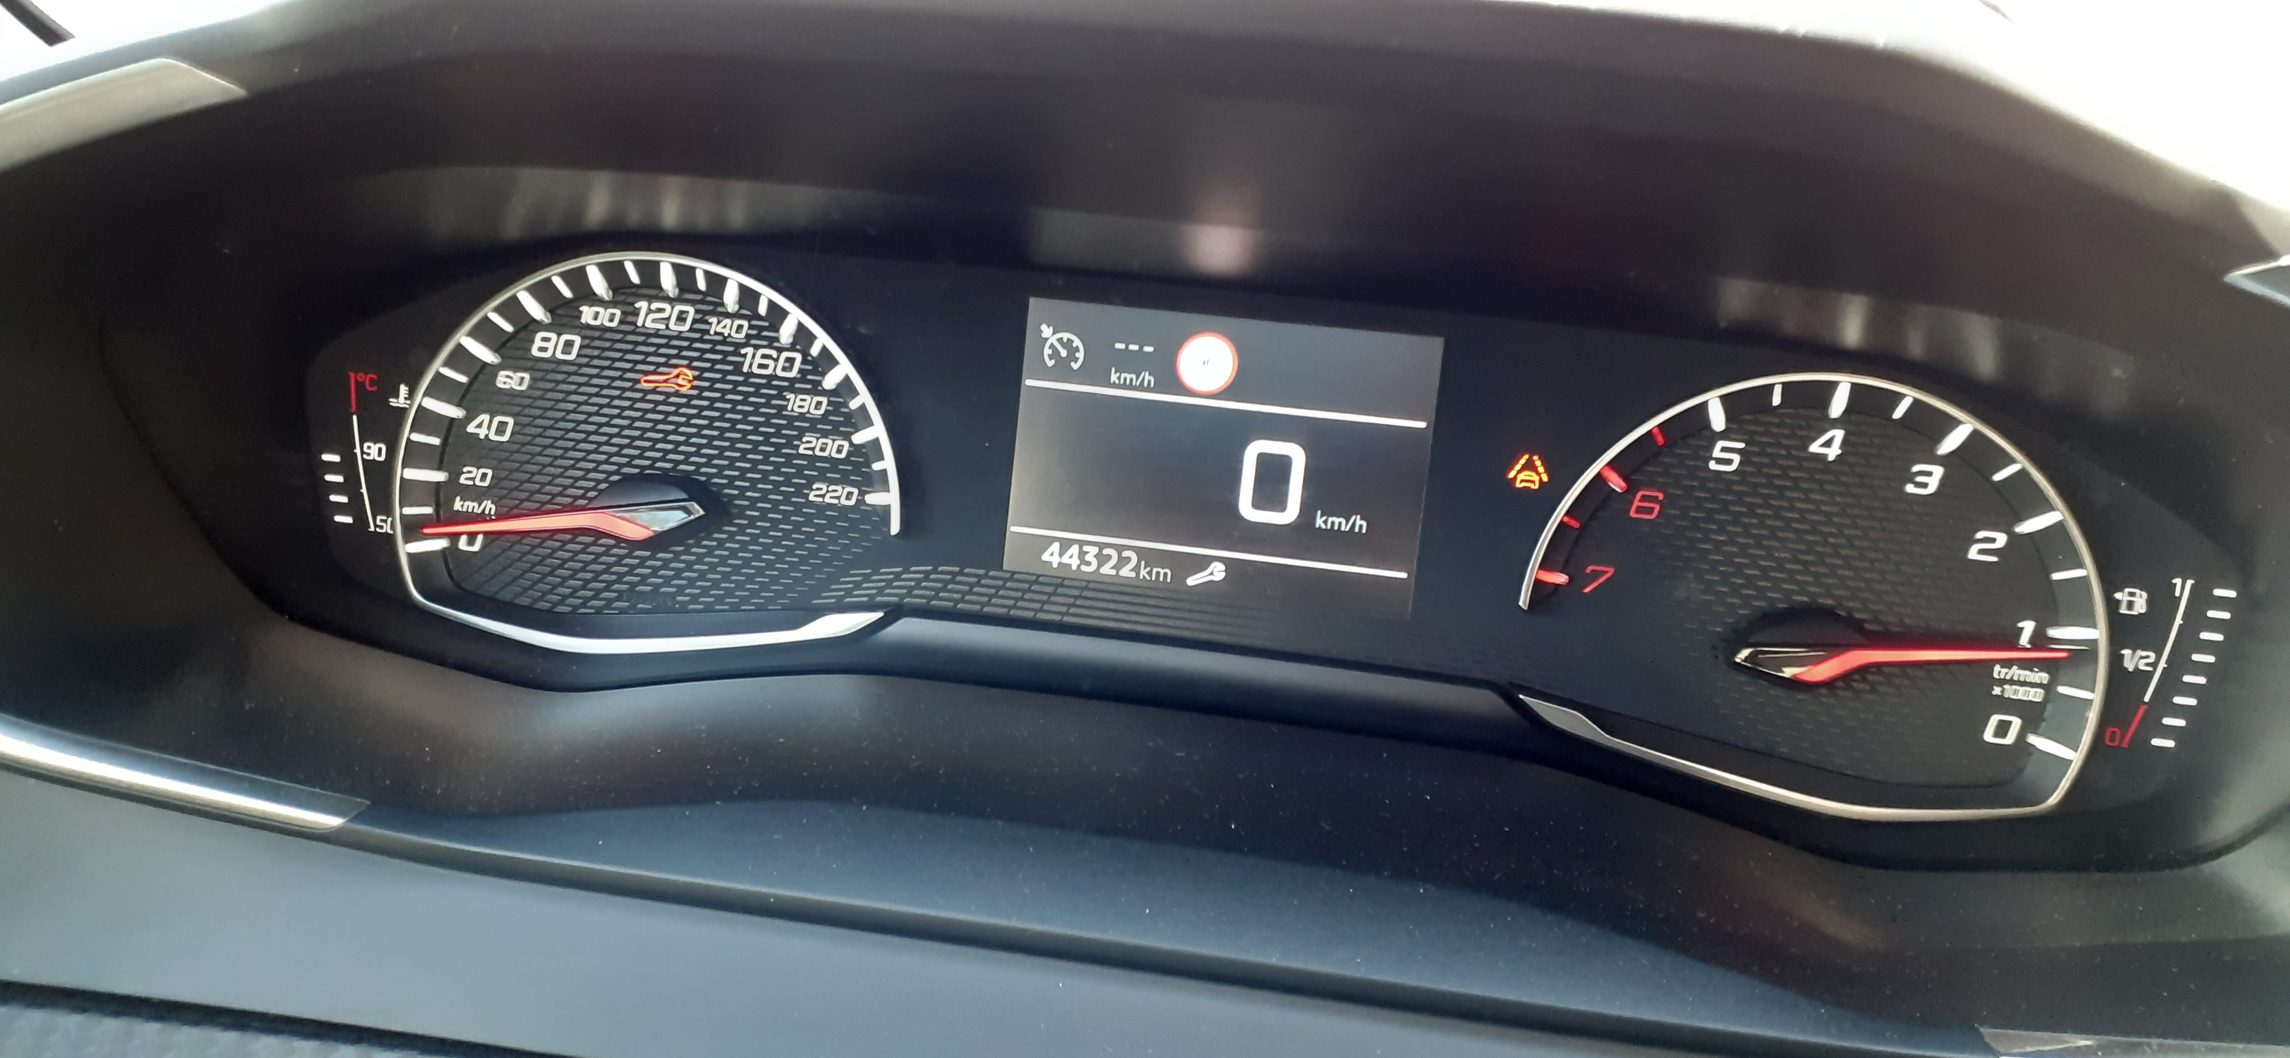
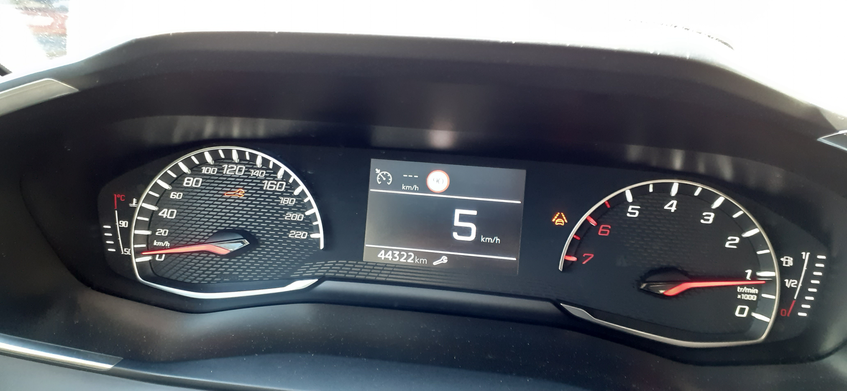
Il cruscotto
2 x 4 sensori di distanza ad ultrasuoni

Slide 5
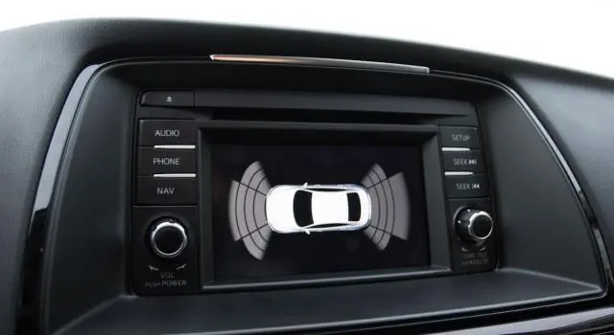
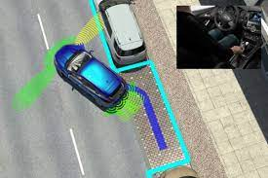
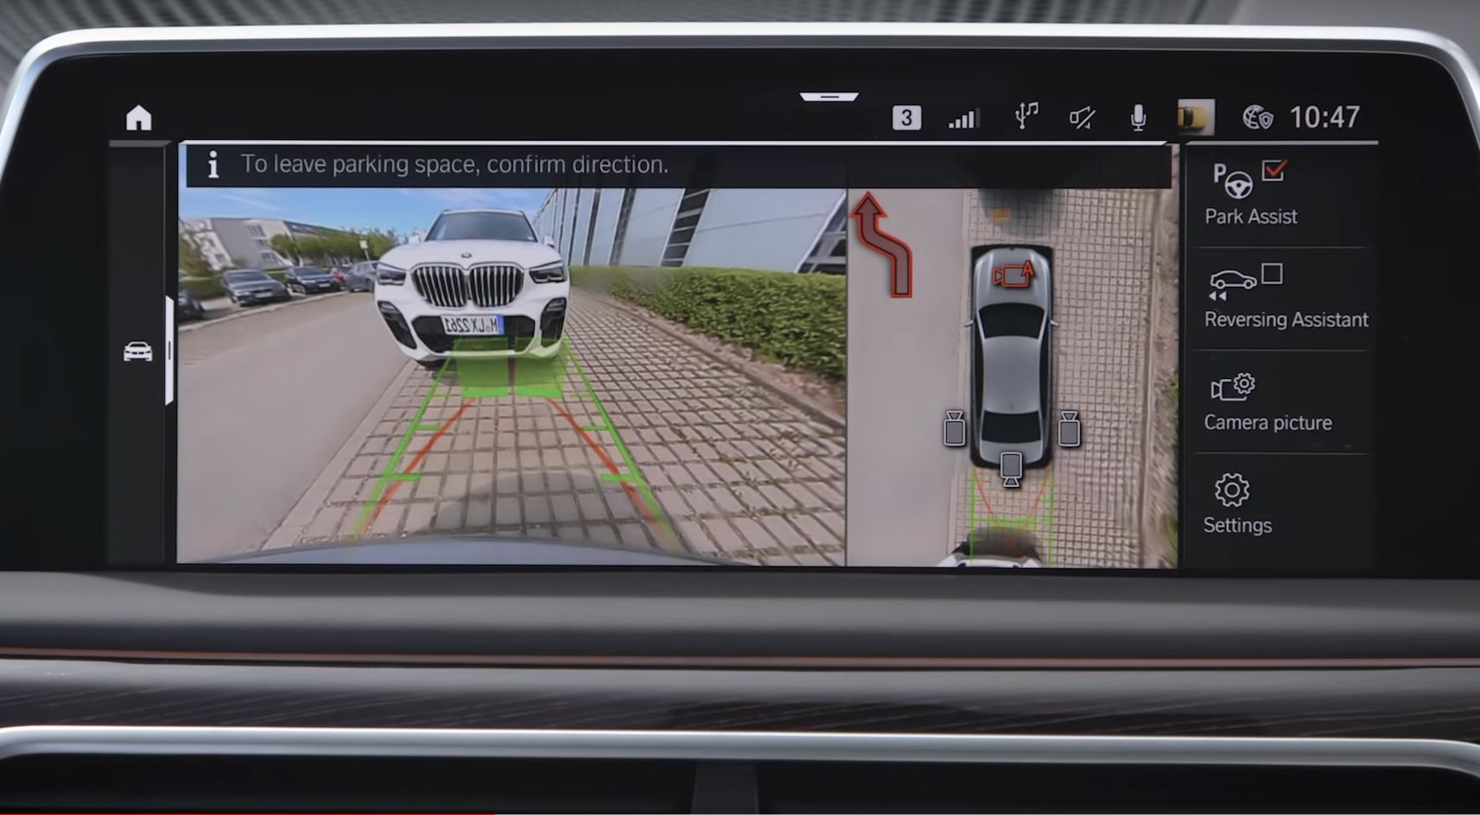
Il cruscotto
2 x 4 sensori di distanza ad ultrasuoni
Assistente di parcheggio
https://newsmondo.it/parking-assistant-bmw/motori/

Slide 6
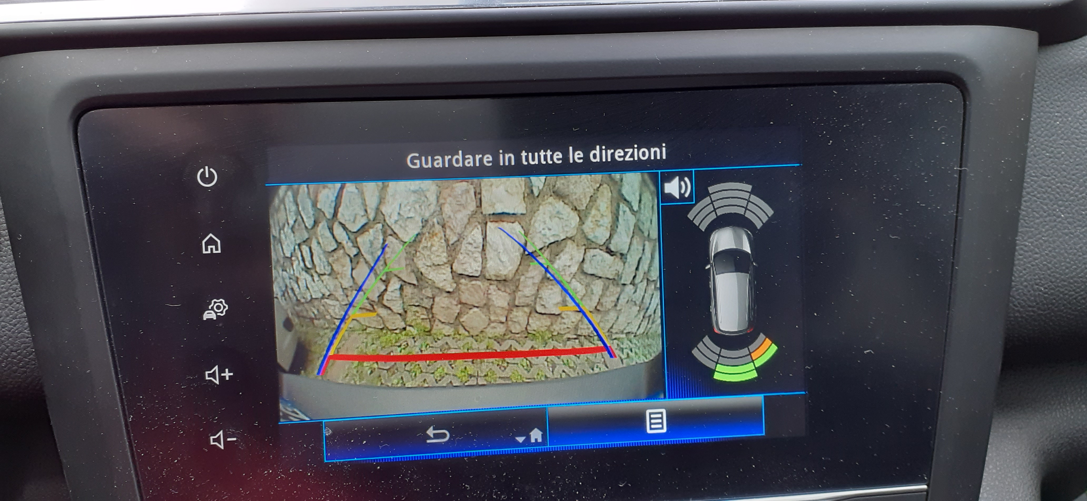
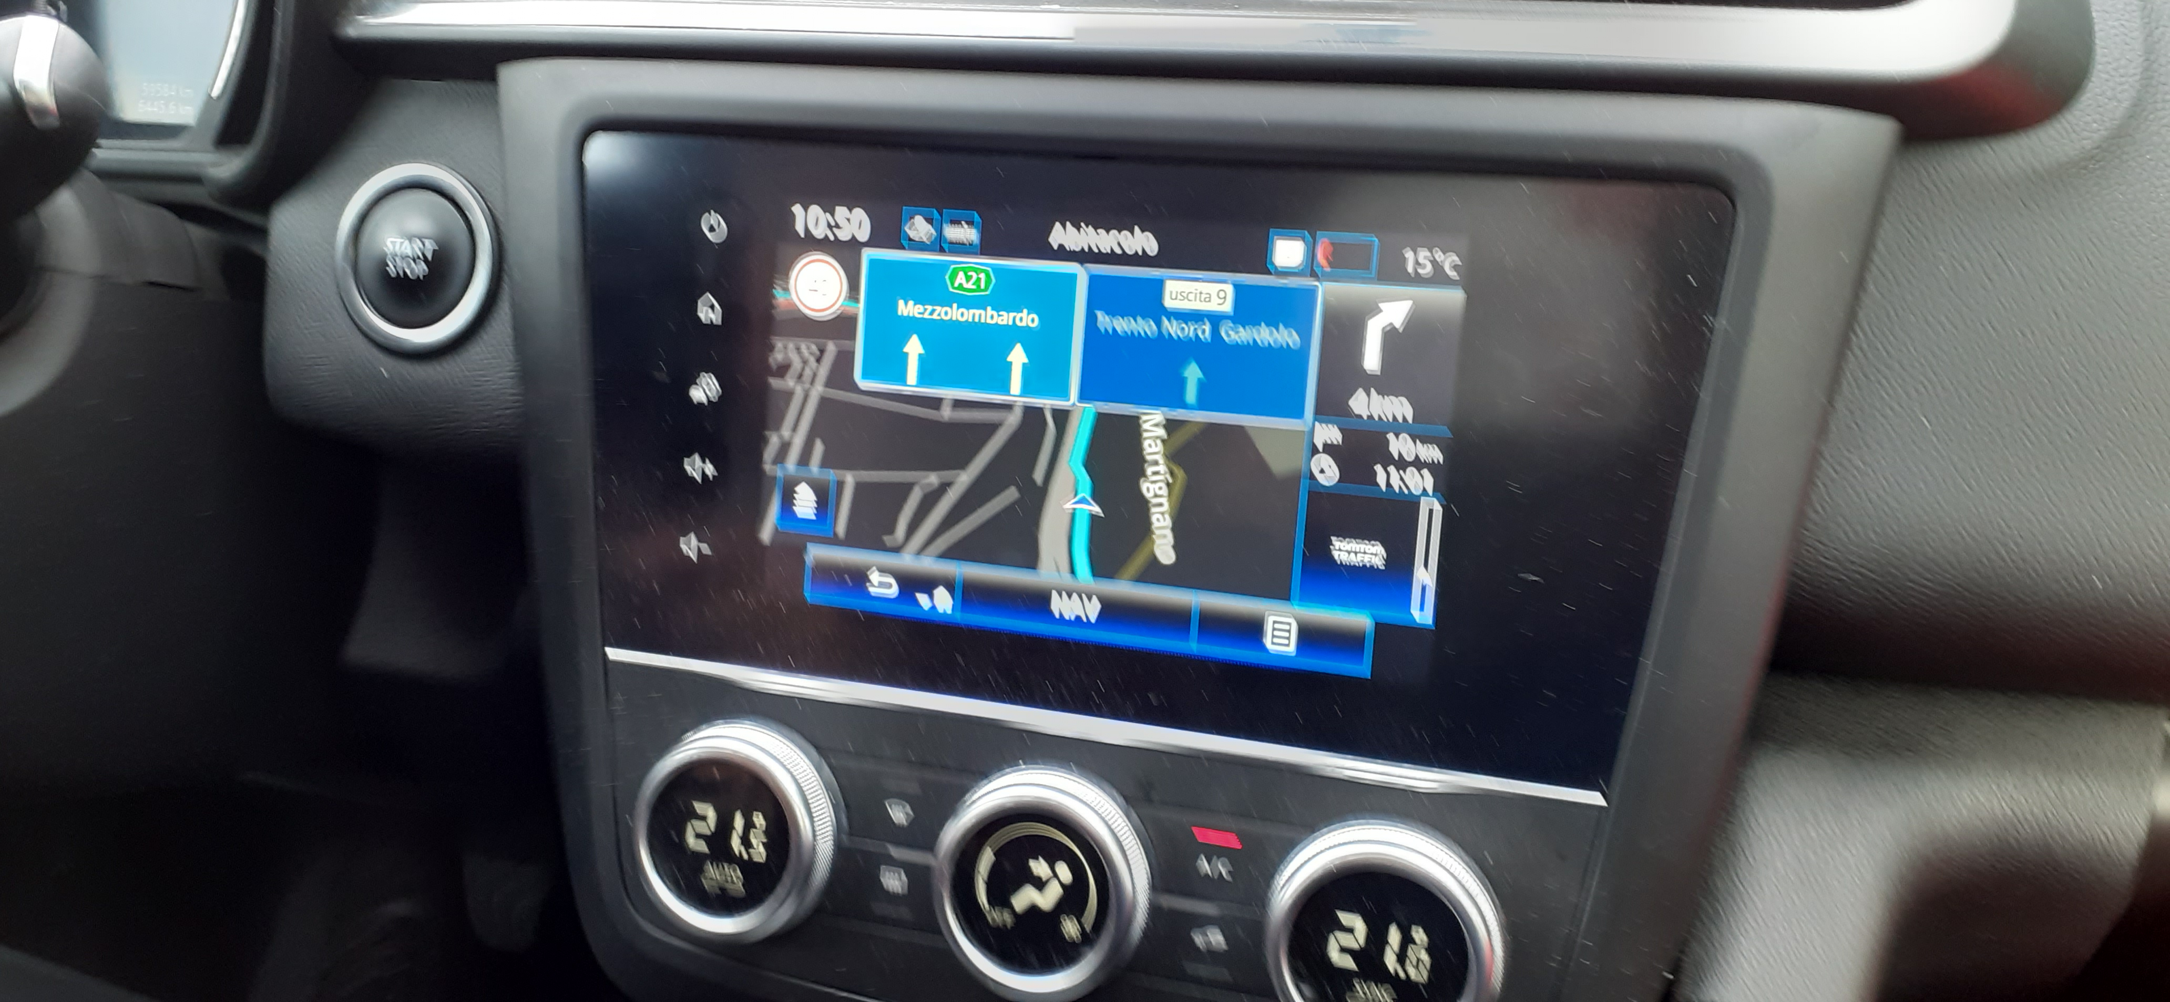
Il cruscotto
2 x 4 sensori di distanza ad ultrasuoni
https://newsmondo.it/parking-assistant-bmw/motori/

Slide 7
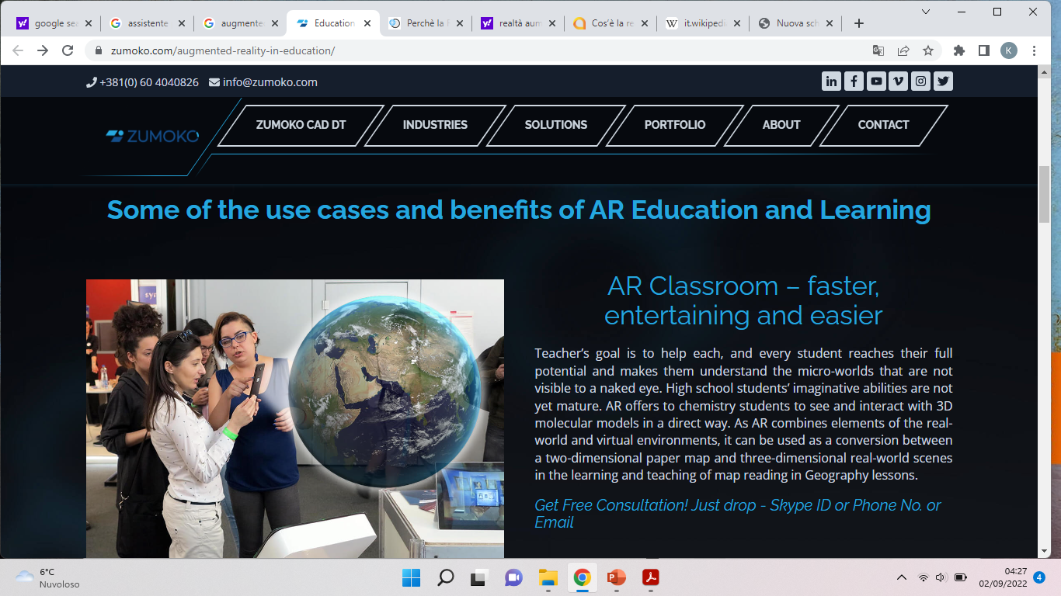
La didattica AR
Vojvođanskih brigada 28, Novi Sad, https://www.zumoko.com/subscribed/

Slide 8
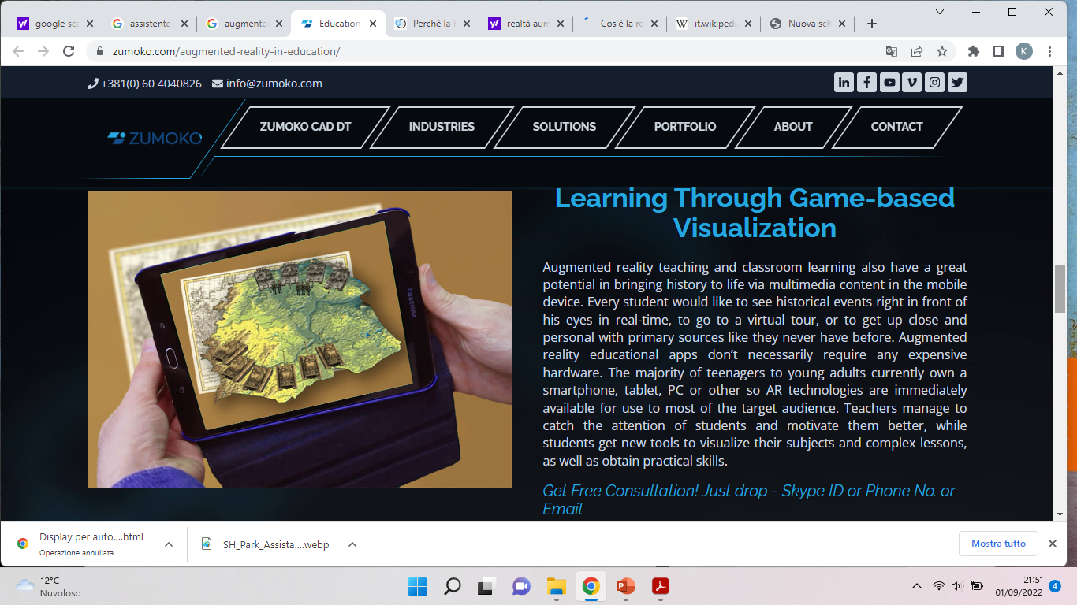
Imparare la storia attraverso i giochi
Battaglia di carri armati di Prochorovka

Slide 9
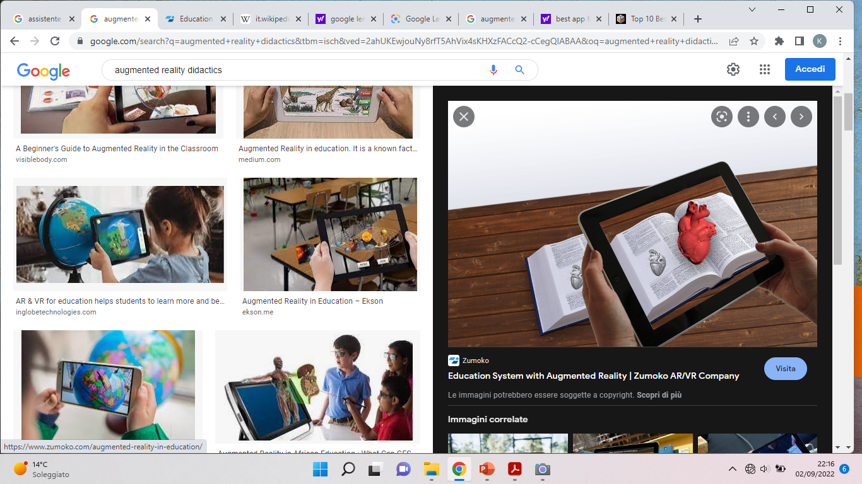
AR in educazione

Slide 10
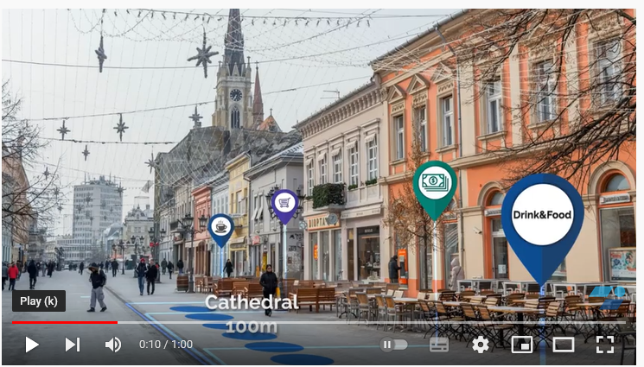
AR visitando la città
Creare l’informazione più specifica e interattive per turisti
https://www.youtube.com/watch?v=btc_zDS07E4

Slide 11
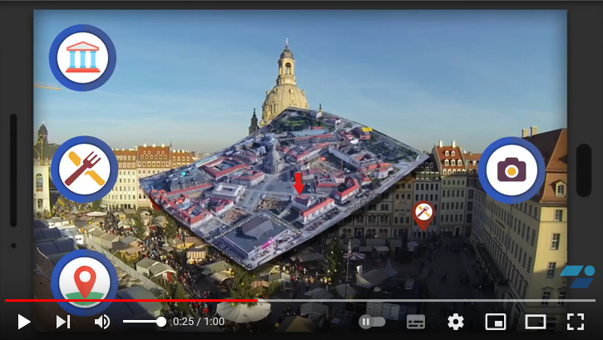
AR in viaggio
La navigazione più semplice (la cattedrale di Dresda)
https://www.youtube.com/watch?v=btc_zDS07E4

Slide 12
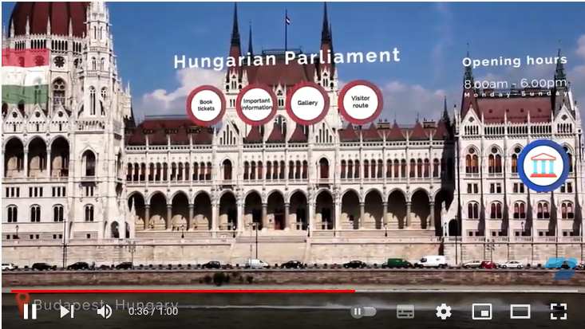
AR in viaggio
Aumentare la quantità di informazione presentata (parlamento di Budapest)
https://www.youtube.com/watch?v=btc_zDS07E4

Slide 13
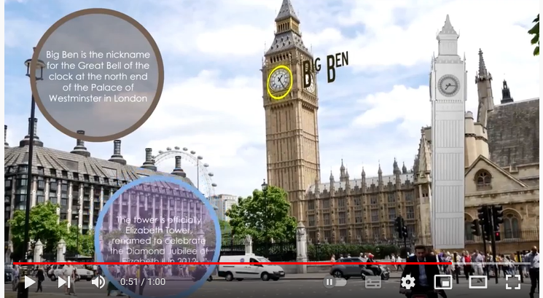
AR in viaggio
Guida turistica on-line
https://www.youtube.com/watch?v=btc_zDS07E4

Slide 14
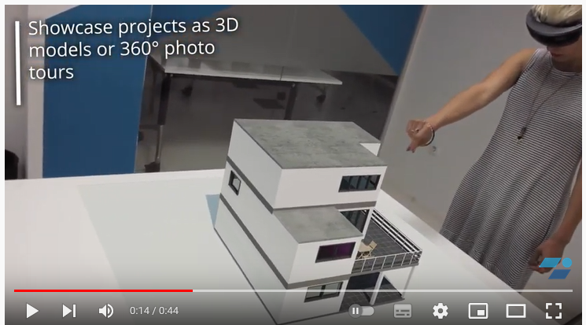
AR in progettazione architettonica
https://www.youtube.com/watch?v=y2iaXVb2B10

Slide 15
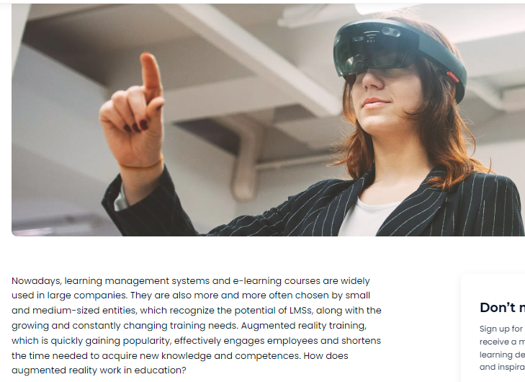
AR in training aziendale
https://samelane.com/blog/5-benefits-of-augmented-reality-in-education/
Al giorno d'oggi, i sistemi di gestione dell'apprendimento e i corsi di e-learning sono ampiamente utilizzati nelle grandi aziende. Sono inoltre sempre più spesso scelti da piccole e medie realtà, che riconoscono le potenzialità degli LMS (learning management systems), insieme alle crescenti e mutevoli esigenze formative. La formazione sulla realtà aumentata, che sta rapidamente guadagnando popolarità, coinvolge efficacemente i dipendenti e riduce il tempo necessario per acquisire nuove conoscenze e competenze.

Slide 16
Realtà virtuale vs. realtà aumentata
Tornando all'argomento, come si possono caratterizzare le due tecnologie? La realtà virtuale (VR) consente all'utente di muoversi in un ambiente illusorio e completamente digitalizzato e di avere limitate opportunità di movimento intorno a questo spazio immaginario. Ciò è possibile grazie all'uso di attrezzature speciali dotate di sensori e telecamere in grado di riprodurre il modo e la direzione del movimento dell'utente. La realtà aumentata (AR), a sua volta, è una tecnologia che utilizza anche attrezzature specializzate e, con il suo aiuto, integra la realtà circostante con elementi aggiuntivi. L'apparecchiatura utilizzata dall'AR (di solito occhiali o un dispositivo mobile) viene utilizzata per imporre ulteriori immagini o informazioni sulla realtà che ci circonda.
«Realtà virtuale» potrebbe essere del tutto immaginaria
Realtà aumentata corrisponde al mondo reale, e lo arricchisce con tecnologie virtuali

Slide 17
5 benefits of augmented reality in education
It facilitates the acquisition of knowledge and helps overcome cognitive barriers
2. It helps remember the acquired knowledge for longer
3. It saves time and money
4. It guarantees a safe learning environment
5. It has an unusually wide range of uses

Slide 18
5 benefits of augmented reality in education
1. La visualizzazione diventa più facile
Nell'educazione, immaginare le cose ha maggiore importanza. Ma non molte persone possono visualizzare le cose che stanno imparando. Questo è uno dei motivi principali per cui gli studenti non mostrano molto interesse per la classe. Anche se l'eLearning è stato introdotto molti anni fa, non ha ancora cambiato il numero di studenti che odiano studiare nella scuola.
Utilizzando la Realtà Aumentata, gli studenti possono facilmente vedere le cose in 3 dimensioni che avrebbero dovuto immaginare. La realtà aumentata è diventata una benedizione per gli studenti che non erano solo per quanto riguarda l'immaginazione delle cose, ma anche per il loro sviluppo generale.
2. Aumenta il coinvolgimento nelle cose
Agli studenti non piaceva imparare a causa della mancanza di curiosità. La mancanza di curiosità era dovuta alla mancanza di immaginazione. Ora, mentre gli studenti possono vedere le cose che imparano, la loro curiosità è tornata e ora hanno iniziato a impegnarsi in vari eventi educativi. Grazie allo sviluppo di app di Realtà Aumentata, gli studenti possono non solo leggere i libri di testo, ma anche vivere il libro di testo. Questa è un'invenzione rivoluzionaria, ma ha anche un rovescio della medaglia. Una volta che gli studenti si abituano a questa tecnologia, potrebbero perdere la loro naturale capacità di immaginare per sempre.
https://elearningindustry.com/augmented-reality-and-virtual-reality-transform-industry-education-5-ways

Slide 19
5 benefits of augmented reality in education
3. Il lavoro non sembra un lavoro
La Realtà Aumentata è già entrata nel mondo del design. La realtà aumentata viene utilizzata nella progettazione di auto, edifici, creazione di immagini 3D, ecc. Sappiamo che nel nostro lavoro tutto ciò che dobbiamo fare è mettere le specifiche VR e iniziare a muovere le dita in una direzione tale da formare un'immagine. Quando il lavoro diventa divertente, la produttività arriva rapidamente. E quando arriva la produttività, lo sviluppo avviene.
4. Elimina le barriere linguistiche
La Realtà Aumentata è un linguaggio a sé; il linguaggio delle immagini. Un linguaggio che ogni persona nel mondo capisce. L'utilizzo della realtà virtuale e della realtà aumentata ci aiuta a creare aule in tutto il mondo in cui anche le persone analfabete possono unirsi e diventare studenti e apprendere alcuni dei concetti che anche le persone alfabetizzate non possono capire. Lo sviluppo di app in Realtà Aumentata può avvicinare il mondo più che mai.

Slide 20
5 benefits of augmented reality in education
5. Ambito di ricerca più elevato
Oggi, grazie allo sviluppo di app di Realtà Aumentata, siamo in grado di guardare cose che non abbiamo visto fino ad oggi anche se sapevamo che erano lì. I medici sono in grado di guardare oltre le loro aspettative poiché stanno imparando cose nuove sul corpo umano giorno dopo giorno. Inoltre, possono insegnare ciò che hanno imparato ai loro studenti; pertanto, i futuri medici diventeranno molto più informati di quelli esistenti ora.
Alcune delle università mediche hanno già iniziato a implementare queste pratiche per insegnare agli studenti come utilizzare la realtà aumentata. In ingegneria, il disegno è uno dei soggetti più disdegnato dagli studenti perché include molta immaginazione. Utilizzando la realtà virtuale, gli studenti possono facilmente immaginare cose che prima non potevano immaginare. Quindi, insieme a voti eccellenti, ricevono anche conoscenze utili.
Nelle scuole, la materia che "perseguita" quasi ogni altro studente è la matematica. In matematica, la geometria 3D è una materia che richiede un'immaginazione elaborata che, tuttavia, può essere visualizzata utilizzando la realtà virtuale. La matematica nel suo complesso è un argomento di visione che può essere insegnato con l'aiuto della realtà virtuale. Il calcolo è una cosa secondaria in matematica; la cosa principale è immaginare il diagramma e decifrarlo.

Slide 21
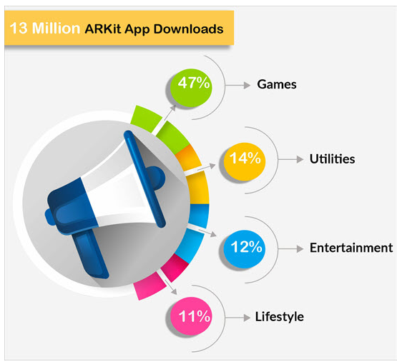
10 applicazioni top
  Types Of AR Apps
  AR Apps Top Characteristics
List Of Top Augmented Reality Apps For Android And iOS
  Comparison Of Best AR Apps
  #1) IKEA Place
  #2) ScopeAR
  #3) Augment
  #4) ModiFace
  #5) Pokemon Go
  #6) Medical Realities
  #7) Roar
  #8) uMake
  #9) Lens Studio
  #10) Giphy World
  https://www.softwaretestinghelp.com/best-augmented-reality-apps/

Slide 22
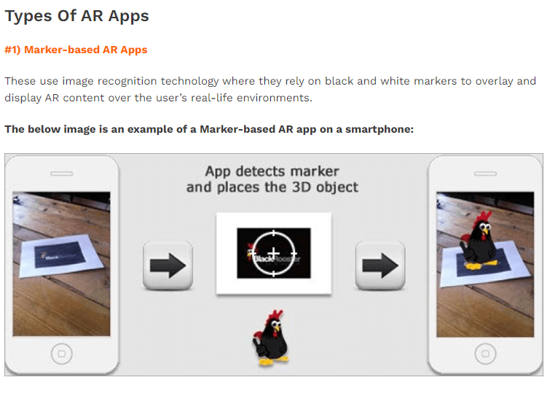
Le tre tipologie di applicazioni

Slide 23
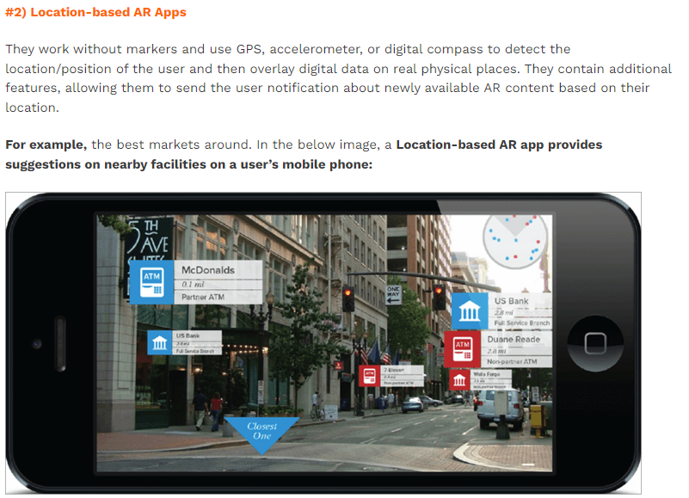
Le tre tipologie di applicazioni
#3) Real-Time Location Systems (RTLS)
This is a location-based and tech-based app that works based on technologies such as Wi-Fi, Bluetooth, Ultra-Wideband UWB, and other Radio-Frequency Identification (RFID). These platforms are used in fleet traction, navigation, inventory and asset tracking, personnel tracking, network security, and other kinds of applications.

Slide 24
I requisiti per AR software
Di seguito sono elencate le caratteristiche principali che devono essere considerate quando si selezionano / creano app AR:
#1) Riconoscimento e tracciamento 3D
L'app può rilevare e comprendere gli spazi intorno all'utente per personalizzarli, incluso il riconoscimento di oggetti 3D come scatole, tazze, cilindri e giocattoli, ecc. Può riconoscere aeroporti, stazioni degli autobus, centri commerciali, ecc.
#2) Supporto GPS – geolocalizzazione
Questo è per le app AR basate sulla posizione e sensibili alla posizione per consentire loro di rilevare e identificare le posizioni reali dell'utente.
#3) Localizzazione e mappatura simultanee (SLAM)
Questa capacità consente a qualsiasi app di utilizzare la realtà aumentata per mappare l'ambiente in cui si trova un oggetto o un utente e per tracciare tutti i loro movimenti. L'app può ricordare la posizione fisica degli oggetti, posizionare oggetti virtuali relativi alle posizioni e tenere traccia di tutti i movimenti degli oggetti del mondo reale.
Questa tecnologia consente alle persone di utilizzare l'app all'interno, poiché il GPS è disponibile per l'uso all'aperto.

Slide 25
I requisiti per AR software
#4) Supporto cloud e archiviazione locale
Puoi decidere se i tuoi dati verranno archiviati localmente sul dispositivo o sul cloud dell'utente o su entrambi. L'archiviazione dei dati nel cloud è vantaggiosa principalmente per le app che richiedono molti marcatori a causa delle limitazioni di archiviazione.
#5) Supporta molte piattaforme diverse
Indipendentemente dalle app che utilizzano la realtà aumentata, il supporto su più piattaforme tra cui Windows, iOS, Android, Linux e altre è importante.
#6) Riconoscimento delle immagini
Un'app indispensabile che identificherà immagini, oggetti e luoghi. Alcune tecnologie utilizzate includono la visione artificiale, l'intelligenza artificiale e le tecnologie delle telecamere. Le immagini tracciate sono sovrapposte con animazioni.
#7) Interoperabilità con altri kit di sviluppo
Alcuni kit di sviluppo come ARCore si integrano o supportano strumenti di progettazione tradizionali come Unity e OpenSceneGraph per estendere le funzionalità delle app.
https://www.softwaretestinghelp.com/best-augmented-reality-apps/

Slide 26
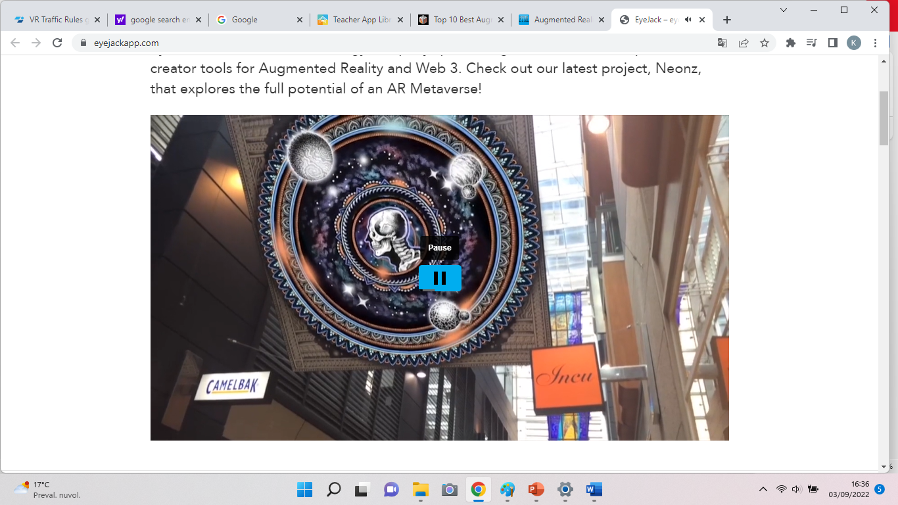
https://eyejackapp.com/

Slide 27
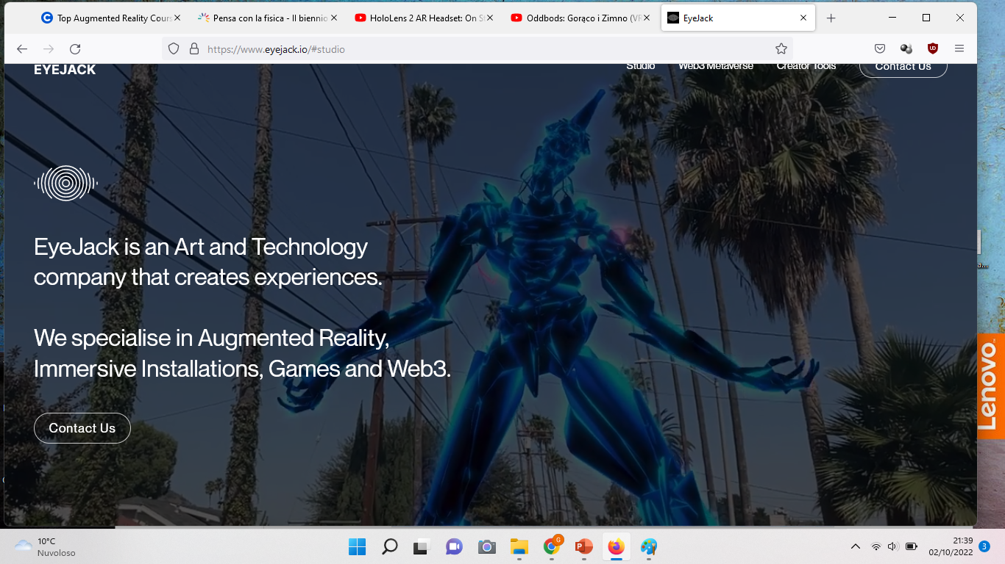
https://www.eyejack.io/#studio

Slide 28
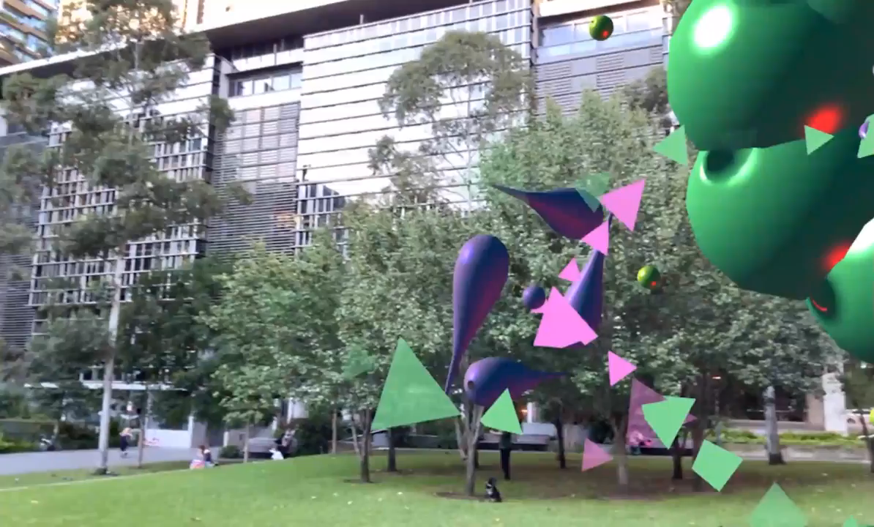
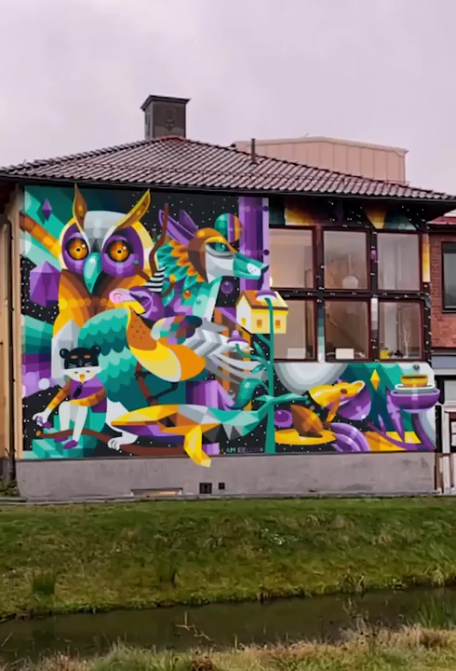
https://www.eyejack.io/#web3

Slide 29
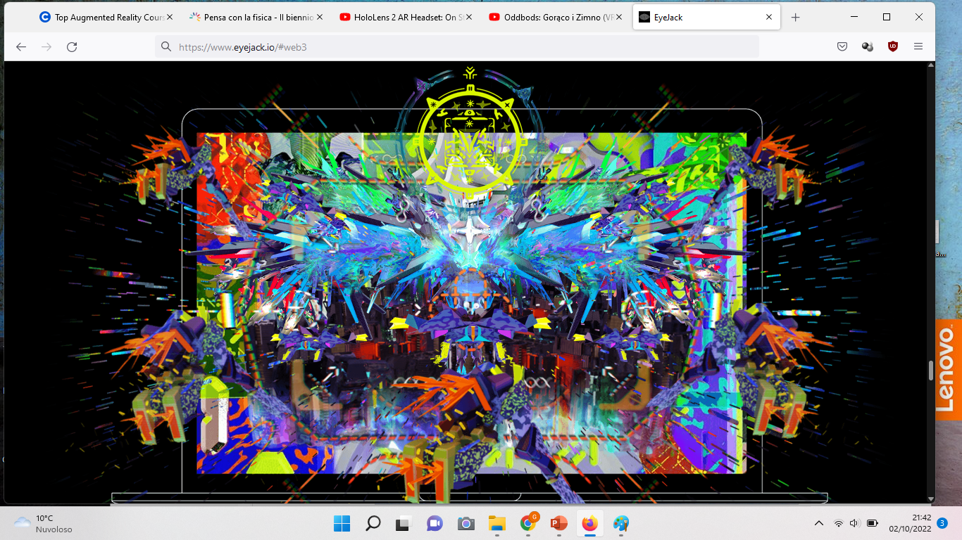
«Creative studio» https://www.eyejack.io/#web3

Slide 30
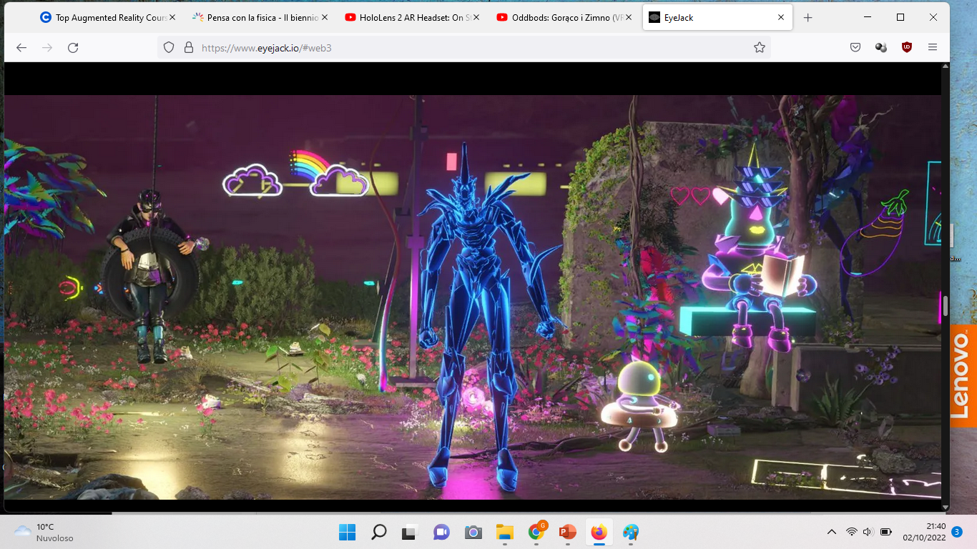
«Metaverse» https://www.eyejack.io/#web3

